Slide 1
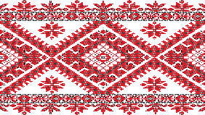
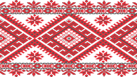
Родинна пам’ять
Наумова Карина Юріївна
Харківська загальноосвітня школа I-III ступенів №28
Харківської міської ради Харківської області, 10 клас
Харківське територіальне відділення Малої академії наук України м. Харків
Керівник: Степаніщева Олександра Миколаївна, вчитель історії
Мета роботи: вивчення історії походження рушників.

Slide 2
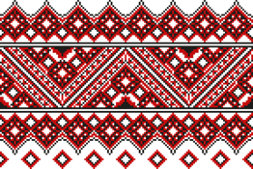
Завдання дослідження:
дослідити, як рушники потрапили до нашої сім’ї;
поспілкуватися з тими, хто знає історії наших рушників;
дослідити техніку вишивання моїх бабусь ;
знайти інформаційну базу, що стосується значення рушників у житті нашого народу.
Об'єкт дослідження: вишивані рушники нашої сім’ї.

Slide 3
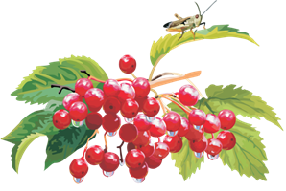
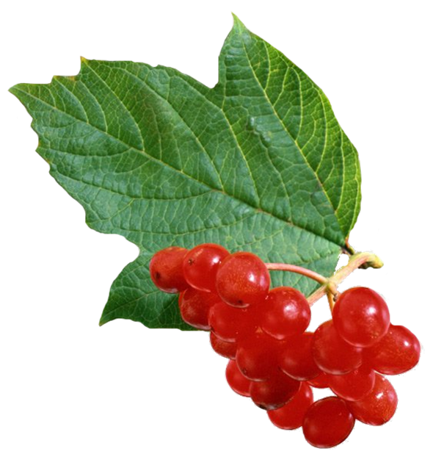
Весільний рушник Буряк Єфросінії та Шаповал Феофана Рушнику понад 80 років

Slide 4
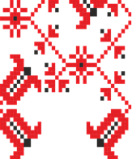
Рушник виконаний з бавовни. Використана техніка вишивання «косий хрест»
Присутні кольори: червоний, рожевий, чорний, зелений, синій, жовтий, помаранчевий.

Slide 5
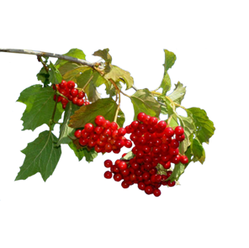
Божник
Вишитий Окаряченко Єлизаветою Петрівною
Рушнику понад 60 років

Slide 6
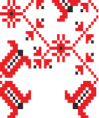
Рушник виконаний з льону. Використана техніка вишивання «гладдю» Присутні кольори: червоний, жовтий, зелений, синій, рожевий, блакитний, фіолетовий.

Slide 7
Також присутня «мережка» зроблена власноруч Єлизаветою

Slide 8
Зараз цей рушник в нашій родині використовується, як прикраса для ікон.

Slide 9
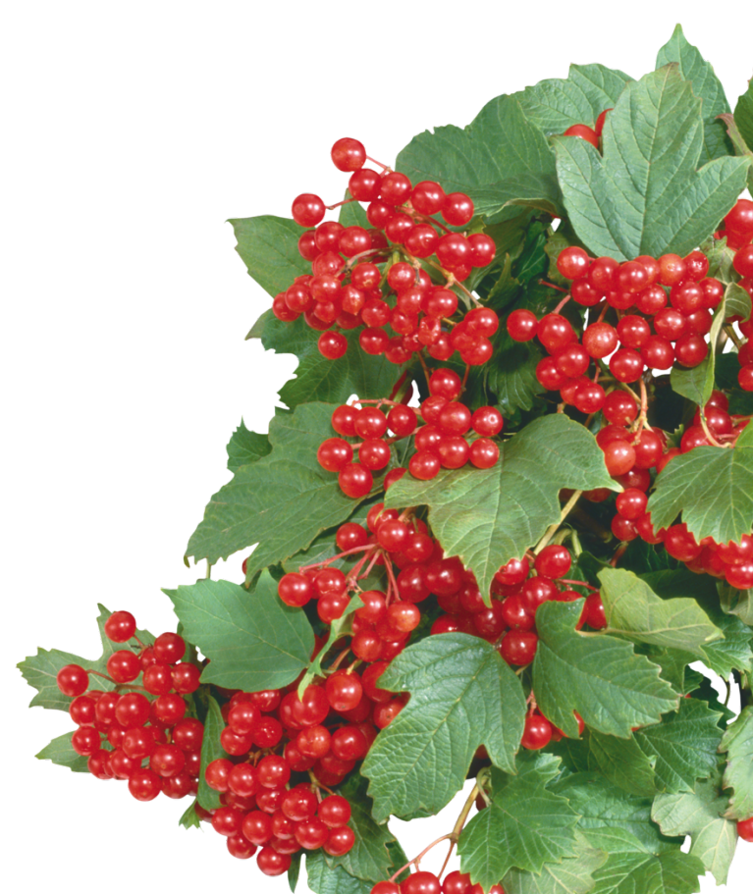
Дякую за увагу

